Slide 1
Introducción a la programación con java se
Informática
Noviembre de 2021

Slide 2
UML

Slide 3
INTRODUCCIÓN A LA PROGRAMACIÓN CON JAVA SE
Objetivos
Conocer el lenguaje de modelado unificado (UML).
Conocer los distintos tipos de diagramas.
Reconocer el paradigma de la programación en el que está basado UML.
Entender el concepto del proceso de creación de software.

Slide 4
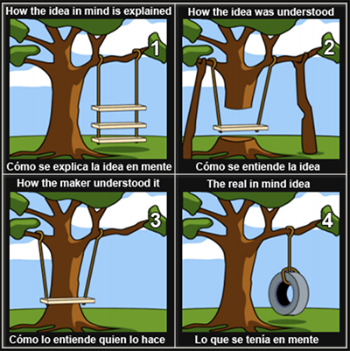
INTRODUCCIÓN A LA PROGRAMACIÓN CON JAVA SE
Comprensión de lo que se requiere desarrollar

Slide 5
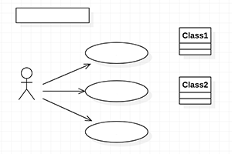
INTRODUCCIÓN A LA PROGRAMACIÓN CON JAVA SE
Algunas definiciones
¿Qué es un modelo?
Un modelo, es una representación de algo, en cierto medio (Papel, pantallas, maquetas, etc.), que capta los aspectos principales, ignorando los menos importantes o que no aporten información relevante. Un modelo en un sistema de software está expresado mediante UML.

Slide 6
INTRODUCCIÓN A LA PROGRAMACIÓN CON JAVA SE
¿Qué es UML?
UML (Unified Modeling language), es un lenguaje de modelado unificado, que surge a finales de la década de los 80 y principios de los 90. Entre los años 94 y 96, Grady y Jim e Ivar, conocidos como; "los tres amigos", crearon finalmente UML.
Resultado de un trabajo iterativo y gradual, que pone a nuestra disposición, una norma construida sobre muchas ideas y contribuciones realizadas (unificadas), por numerosos individuos y compañías de la comunidad de la orientación a objetos.
UML es un lenguaje y no una metodología, esto suele causar confusiones. Las metodologías poseen un lenguaje y un proceso para modelar. En este caso; el lenguaje de modelado es la notación (gráfica), de la que se valen las metodologías para expresar los diseños.

Slide 7
INTRODUCCIÓN A LA PROGRAMACIÓN CON JAVA SE
UML y los paradigmas de programación
El reconocido empresario de las tecnologías de la información Tom Hadfield, quien a la edad de doce años, creó junto su padre “SOCCKERNET (1994)” , sitio que posteriormente fue vendido a ESPN en 40 millones de dólares, dijo:
"Los lenguajes de objetos, permiten ventajas, pero no las proporcionan. Para aprovechar estas ventajas hay que realizar el infame cambio de paradigma. (¡Sólo asegúrese de estar sentado al momento de hacerlo!)"

Slide 8
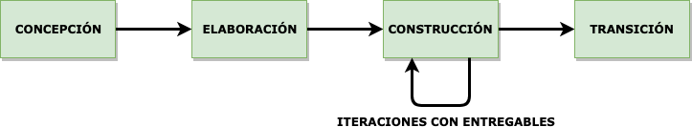
INTRODUCCIÓN A LA PROGRAMACIÓN CON JAVA SE
El proceso de desarrollo de software
UML, es un lenguaje para modelar, por eso no asume la noción de un proceso; pero para poder realizar un buen desarrollo, hay que analizar el propio proceso de desarrollar aplicaciones.
Una visión del desarrollo en su nivel más alto sería como la que muestra la siguiente Imagen

Slide 9
INTRODUCCIÓN A LA PROGRAMACIÓN CON JAVA SE
La práctica de la ingeniería de software
Al describir el proceso de desarrollo de software, logramos poder ver las actividades estructurales generales, que son el esqueleto de la arquitectura para el trabajo de ingeniería de software. Con la finalidad de poder tener una mayor comprensión de esta práctica citemos un libro clásico "How to solve it", escrito antes que existieran las computadoras modernas. Acá George Polya, escribió, sin saberlo, la esencia de la práctica de la ingeniería de software:
Entender el problema (Comunicación y análisis).
Planear la solución (Modelado y diseño del software).
Ejecutar el plan (generación del código).
Examinar la exactitud del resultado (probar y asegurar la calidad).

Slide 10
INTRODUCCIÓN A LA PROGRAMACIÓN CON JAVA SE
Centremos la atención en la planificación de la solución. Luego de entender el problema (o al menos creer que lo entendemos) y no puede contener las ganas de comenzar a desarrollar la solución; debemos realizarnos las siguientes preguntas:
¿Ha visto antes, problemas similares?
¿Hay patrones reconocibles en una solución potencial?
¿Hay algún software existente que implemente los datos, funciones y características que se requieren?
¿Ha resuelto un problema similar? Si es así, ¿Son reutilizables los elementos de la solución?
¿El problema, se puede dividir en problemas más pequeños? Si es así ¿Hay soluciones evidentes para estos?

Slide 11
INTRODUCCIÓN A LA PROGRAMACIÓN CON JAVA SE
Un poco acerca de requerimientos
Los requerimientos son una especificación de lo que debe ser implementado. Estos son descripciones de cómo el sistema se debe comportar, de las propiedades y atributos del mismo. Deben ser una restricción del proceso de desarrollo del sistema. Existen dos clases de requerimientos, los requerimientos funcionales y los no funcionales.

Slide 12
INTRODUCCIÓN A LA PROGRAMACIÓN CON JAVA SE
Requerimientos funcionales (qué hacer)
Son las descripciones explícitas del comportamiento que debe tener el sistema y qué información debe manejar. Nos muestran las capacidades o cualidades que debe tener el sistema. Se enfoca en cuál debe ser el comportamiento de la solución y qué información debe manejar. Ejemplos de este tipo de requerimientos pueden ser los siguientes:
El sistema deberá ser capaz de generar el reporte anual.
Debe ser capaz de ejecutar procesos nocturnos de reportería.
Mantendrá los datos de ventas actualizados.
Debe disponer de la información detallada de los proveedores. Entre otros.
Importante: De este tipo de requerimientos, se extraen los casos de uso.

Slide 13
INTRODUCCIÓN A LA PROGRAMACIÓN CON JAVA SE
Requerimientos no funcionales (cómo hacerlo)
Describen eficiencia, seguridad lógica y de datos, usabilidad o cualquier tipo de requerimiento que no se refiera a las funcionalidades del qué se debe hacer. Son aquellos que nos define el como debe efectuar la tarea, en este tipo de descripción entran detalles como el rendimiento de los recursos:
Los permisos de acceso al sistema podrán ser cambiados solamente por el administrador.
El sistema debe ser capaz de operar adecuadamente, con hasta 100.000.000 usuarios con sesiones concurrentes.
El tiempo de aprendizaje del sistema por usuario; deberá ser menor a 4 horas. Entre otros.

Slide 14
INTRODUCCIÓN A LA PROGRAMACIÓN CON JAVA SE
Tipos de diagramas en UML
No existe una línea que divida claramente UML; pero podemos reconocer los diferentes tipos de diagramas, para poder apreciar el aspecto del sistema que se intenta representar.
Tipos Estructurales:
Diagrama de clases.
Diagrama de paquetes.
Diagrama de objetos.
Diagrama de componentes.
Diagrama de estructura compuesta.
Diagrama de despliegue.

Slide 15
INTRODUCCIÓN A LA PROGRAMACIÓN CON JAVA SE
Tipos comportamiento:
Diagrama de actividad.
Diagrama de secuencia.
Diagrama de casos de uso.
Diagrama de estado.
Diagrama de comunicación.
Diagrama de interacción.
Diagrama de sincronización.
NOTA: Los diagramas que están destacados, se detallarán más adelante (se podría decir que son los más importantes)

Slide 16
INTRODUCCIÓN A LA PROGRAMACIÓN CON JAVA SE
Los casos de uso
Competencias
Entender los tipos de requerimientos.
Comprender el concepto de casos de uso.
Construir caso de uso.
Identificar los casos de uso, para una problemática y representarla con la notación UML.

Slide 17
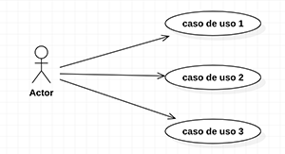
INTRODUCCIÓN A LA PROGRAMACIÓN CON JAVA SE
Una representación de un diagrama de casos de uso sería el siguiente:

Slide 18

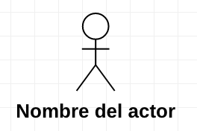
INTRODUCCIÓN A LA PROGRAMACIÓN CON JAVA SE
Casos de uso (CU)
Un caso de uso es, en esencia, una interacción típica entre un usuario y un sistema de software. Su notación es:
Actores
Los actores llevan a cabo casos de uso. Un mismo actor puede realizar muchos casos de uso; a la inversa, un caso de uso puede ser realizado por varios actores

Slide 19
INTRODUCCIÓN A LA PROGRAMACIÓN CON JAVA SE
Relaciones
UML, define relaciones de estereotipos y generalización. Con estas relaciones, podemos ver gráficamente el como interactúan los casos de uso y los actores, para una mejor comprensión del escenario. A continuación, definiremos cada una de ellas.

Slide 20
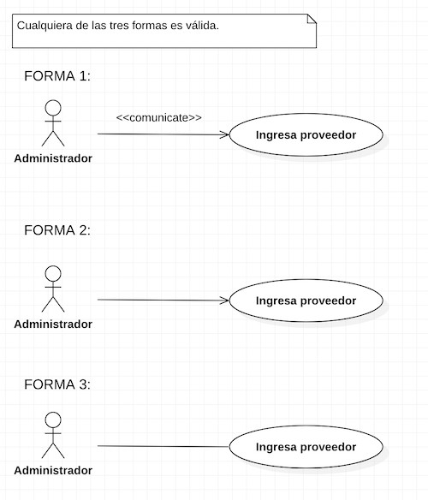
INTRODUCCIÓN A LA PROGRAMACIÓN CON JAVA SE
Estereotipos: <<comunícate>>
Es una relación de asociación que nos muestra la interacción entre un actor y el caso de uso.

Slide 21
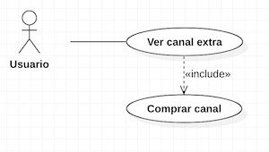
INTRODUCCIÓN A LA PROGRAMACIÓN CON JAVA SE
Estereotipos: <<include>>
En términos muy simples, cuando relacionamos dos casos de uso con un “include”, estamos diciendo que el primero (el caso de uso base) incluye al segundo (el caso de uso incluido), es decir, el segundo es parte esencial del primero. Sin el segundo, el primero no podría funcionar bien; pues no podría cumplir su objetivo.

Slide 22
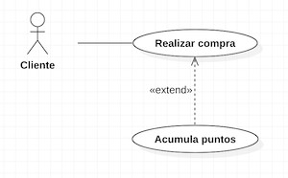
INTRODUCCIÓN A LA PROGRAMACIÓN CON JAVA SE
Estereotipos: <<extend>>
Un caso de uso puede tener una extensión que no sea indispensable, pero sería bueno para la comprensión de lo que se desea desarrollar, que esta extensión sea expresada en el diagrama, es en este caso (no abusar), en donde haremos esta relación, es decir, el caso de uso base, puede funcionar perfectamente, si no se realiza el caso de uso del cual extiende.

Slide 23
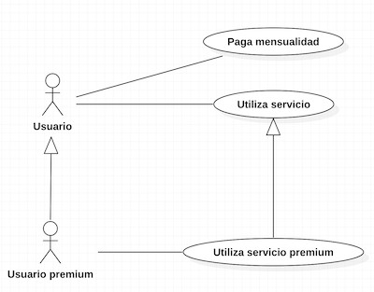
INTRODUCCIÓN A LA PROGRAMACIÓN CON JAVA SE
Generalización
Cuando creamos a un actor y un caso de uso, si este caso de uso es una abstracción de otros casos de uso o el actor también podría ser una abstracción de muchos otros actores, podemos aplicar la generalización

Slide 24
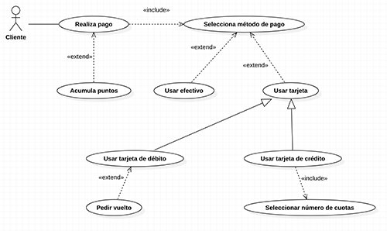
INTRODUCCIÓN A LA PROGRAMACIÓN CON JAVA SE
Un ejemplo:

Slide 25
INTRODUCCIÓN A LA PROGRAMACIÓN CON JAVA SE
Diagramas de secuencia
Competencias
Tener nociones de la vista de interacción.
Conocer el concepto de los diagramas de secuencia.
Conocer el papel de los roles y los mensajes.
Construir diagrama de secuencia.
Eficiencia en la construcción de los diagramas de secuencia.

Slide 26
INTRODUCCIÓN A LA PROGRAMACIÓN CON JAVA SE
Diagrama de secuencia
Un diagrama de secuencia, muestra un conjunto de mensajes, dispuestos en una secuencia temporal.
Cada rol en la secuencia se muestra como una línea de vida, una línea vertical.
A diferencia de otros diagramas, el diagrama de secuencia al mostrarnos interacciones entre los roles, está dentro de los diagramas dinámicos.
Puede usarse un diagrama de secuencia, para mostrar las interacciones en un caso de uso o en un escenario de un sistema de software.
.

Slide 27
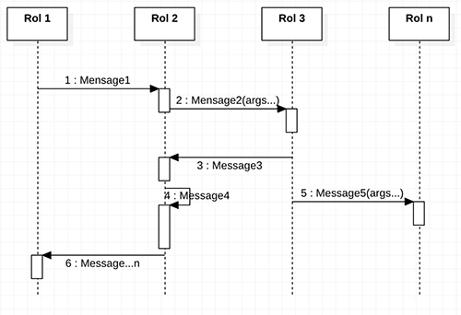
INTRODUCCIÓN A LA PROGRAMACIÓN CON JAVA SE
Mensaje
Es la funcionalidad que permite la comunicación entre los roles. De acá, ya tendremos una idea de lo que serán los métodos y sus interacciones.
.

Slide 28
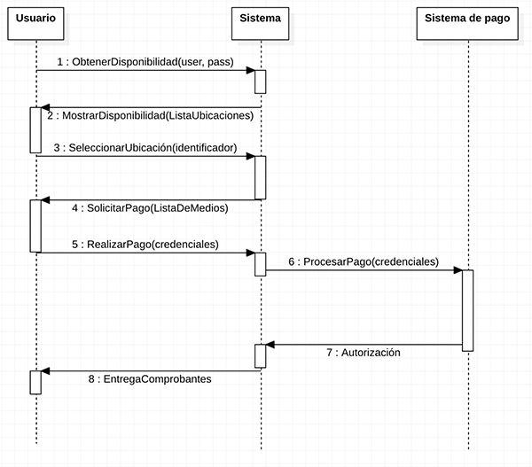
INTRODUCCIÓN A LA PROGRAMACIÓN CON JAVA SE
Compra de entradas online, flujo normal
.

Slide 29
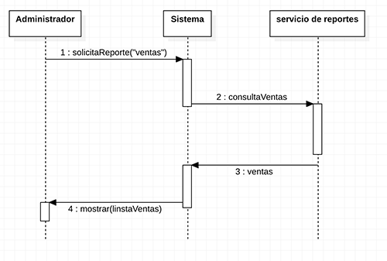
INTRODUCCIÓN A LA PROGRAMACIÓN CON JAVA SE
Flujo normal, administrador consulta las ventas
.

Slide 30
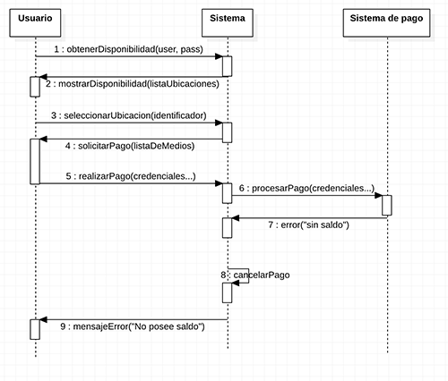
INTRODUCCIÓN A LA PROGRAMACIÓN CON JAVA SE
Flujo alternativo, cuenta no posee saldo
.

